Slide 1
মাল্টিমিডিয়া ক্লাসে সবাইকে স্বাগত

Slide 2
পরিচিতি
সালমা আক্তার
সহকারি শিক্ষক ( ICT)
সিংআড্ডা উচ্চ বিদ্যালয়
কচুয়া,চাদঁপুর।
01850768250
nishasalma70@gmail.com
তথ্য ও যোগাগোয প্রযুক্তি
শ্রেণীঃ ৮ম
অধ্যায়ঃ২য়
পাঠঃ ৮
সময়ঃ ৫০ মিনিট

Slide 3
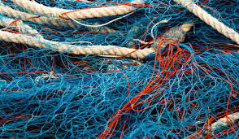
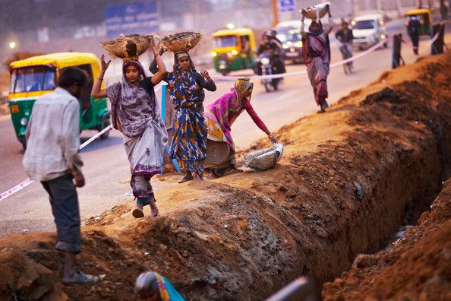
ছবিগুলো তে কী দেখতে পাচ্ছ?
Net
Network
Work

Slide 4
কম্পিউটার নেটওয়ার্ক

Slide 5
এই পাঠ শেষে শিক্ষার্থীরা...........................
কম্পিউটার নেটওয়ার্ক কী তা বলতে পারবে ;
কম্পিউটার নেটওয়ার্কের ধারণা ব্যাখ্যা করতে পারবে ;
নেটওয়ার্কের বিভিন্ন যন্ত্রপাতি চিহ্নিত করতে পারবে।

Slide 6
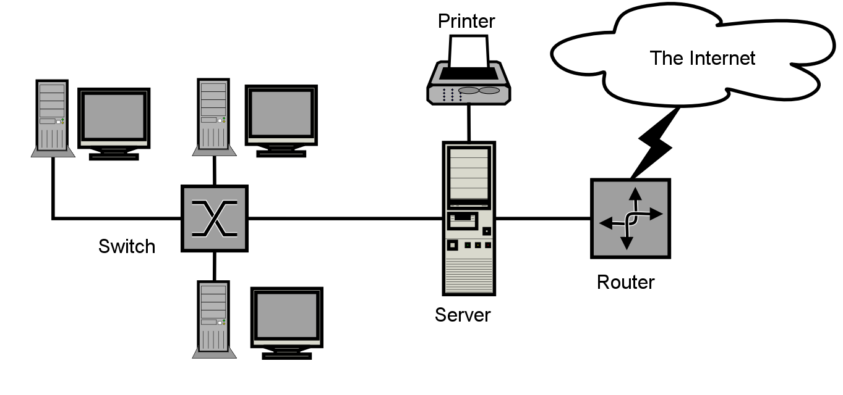
নিচের চিত্রটি ভালো করে লক্ষ্য করঃ

Slide 7
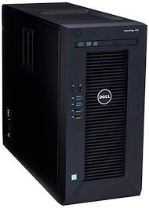
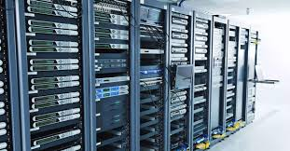
সার্ভার
নিচের ছবিগুলো কীসের?
সার্ভার হচ্ছে শক্তিশালী কম্পিউটার যেটি নেটওয়ার্কের অন্য কম্পিউটারকে নানা রকম সেবা দিয়ে থাকে ।

Slide 8
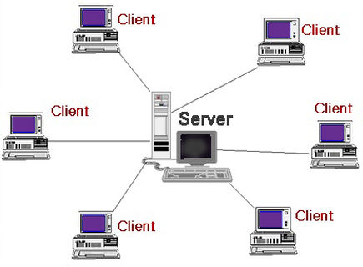
নিচের ছবিগুলো কীসের?
ক্লায়েন্ট
যে সব কম্পিউটার সার্ভার থেকে যে কোনো ধরনের তথ্য নেয় তাকে ক্লায়েন্ট বলে ।

Slide 9
একক কাজ
কম্পিউটার নেটওয়ার্ক কী?

Slide 10
ই-মেইল টান্সফার
ছবিটিতে কী দেখতে পাচ্ছ?
কম্পিউটার নেটওয়ার্কের মাধ্যমে একটি চিঠি পৌঁছানোর প্রক্রিয়া

Slide 11
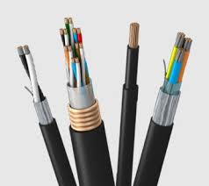
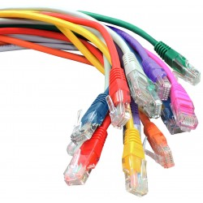
এগুলো কীসের ছবি?
মিডিয়া
যে বস্তু ব্যবহার করে কম্পিউটারগুলো জুড়ে দেওয়া হয় সেটা হচ্ছে মিডিয়া

Slide 12
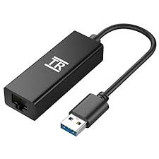
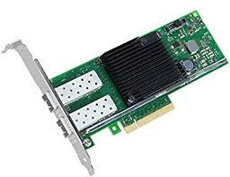
একটি নেটওয়ার্ক ইন্টারফেস কার্ড (এনআইসি) একটি কম্পিউটার হার্ডওয়্যার উপাদান যা একটি কম্পিউটারকে নেটওয়ার্কের সাথে সংযুক্ত করার অনুমতি দেয়।
নেটওয়ার্ক ইন্টারফেস কার্ড
( NIC)
এই কার্ডগুলো তখন মিডিয়া থেকে তথ্য নিয়ে ব্যবহার করার জন্য কম্পিউটারকে দিতে পারে আবার কম্পিউটারকে থেকে তথ্য নিয়ে সেটি নেটওয়ার্কের ছেড়ে দিতে পারে ।

Slide 13
ইউজার
সার্ভার থেকে যে ক্লায়েন্ট রিসোর্স ব্যবহার করে , সেই ইউজার বা ব্যবহারকারী ।

Slide 14
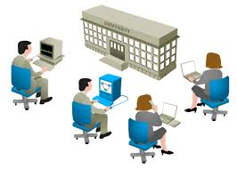
রিসোর্স
ক্লায়েন্টের কাছে ব্যবহারের জন্য যে সকল সুযোগ-সুবিধা দেওয়া হয় ,
তার সবই হচ্ছে রিসোর্স ।

Slide 15
দলগত কাজ
তোমাদের বিদ্যালয়ে নেটওয়ার্ক স্থাপনের জন্য কী কী যন্ত্রপাতি লাগবে তার একটি তালিকা তৈরী কর ।

Slide 16
মূল্যায়ন
নেটওয়ার্ক কী?
মিডিয়া কী
NIC এর পূর্ণরুপ কী?
রির্সোস কী?

Slide 17
বাড়ির কাজ
তোমাদের বিদ্যালয়ে নেটওয়ার্ক কিভাবে তৈরী করবে তা ব্যাখ্যা কর।

Slide 18
ধন্যবাদ

